Slide 1
ナガマツクラッシャー
永松 涼華

Slide 3
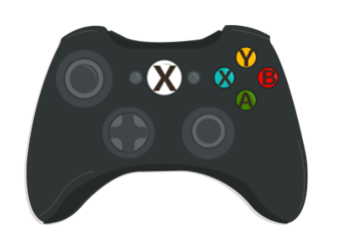
Aボタン 攻撃
ZR+Aボタン
魔法攻撃(近距離)
ZR+Bボタン
魔法攻撃(遠距離)
右スティック カメラ
左スティック 移動

